Slide 1

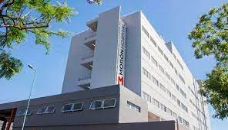

JORNADAS DE SALUD EN MORON 25 Y 26 DE OCTUBRE 2022
FORMACION EN SALUD
Trabajo N°: 009
ATENEOS CLINICOS … POR QUE Y PARA QUE ?
Autores : Rosas A, Delavalle A, Negri G, Lozada C, Carranza B, Mellino M ,Ghanem K, Coaquira E, Ferigo N, Aguilar F, Fossati A, Goberna L, BaptistaY, Ghanem I.

Slide 2
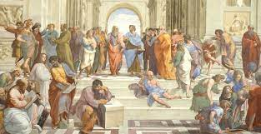
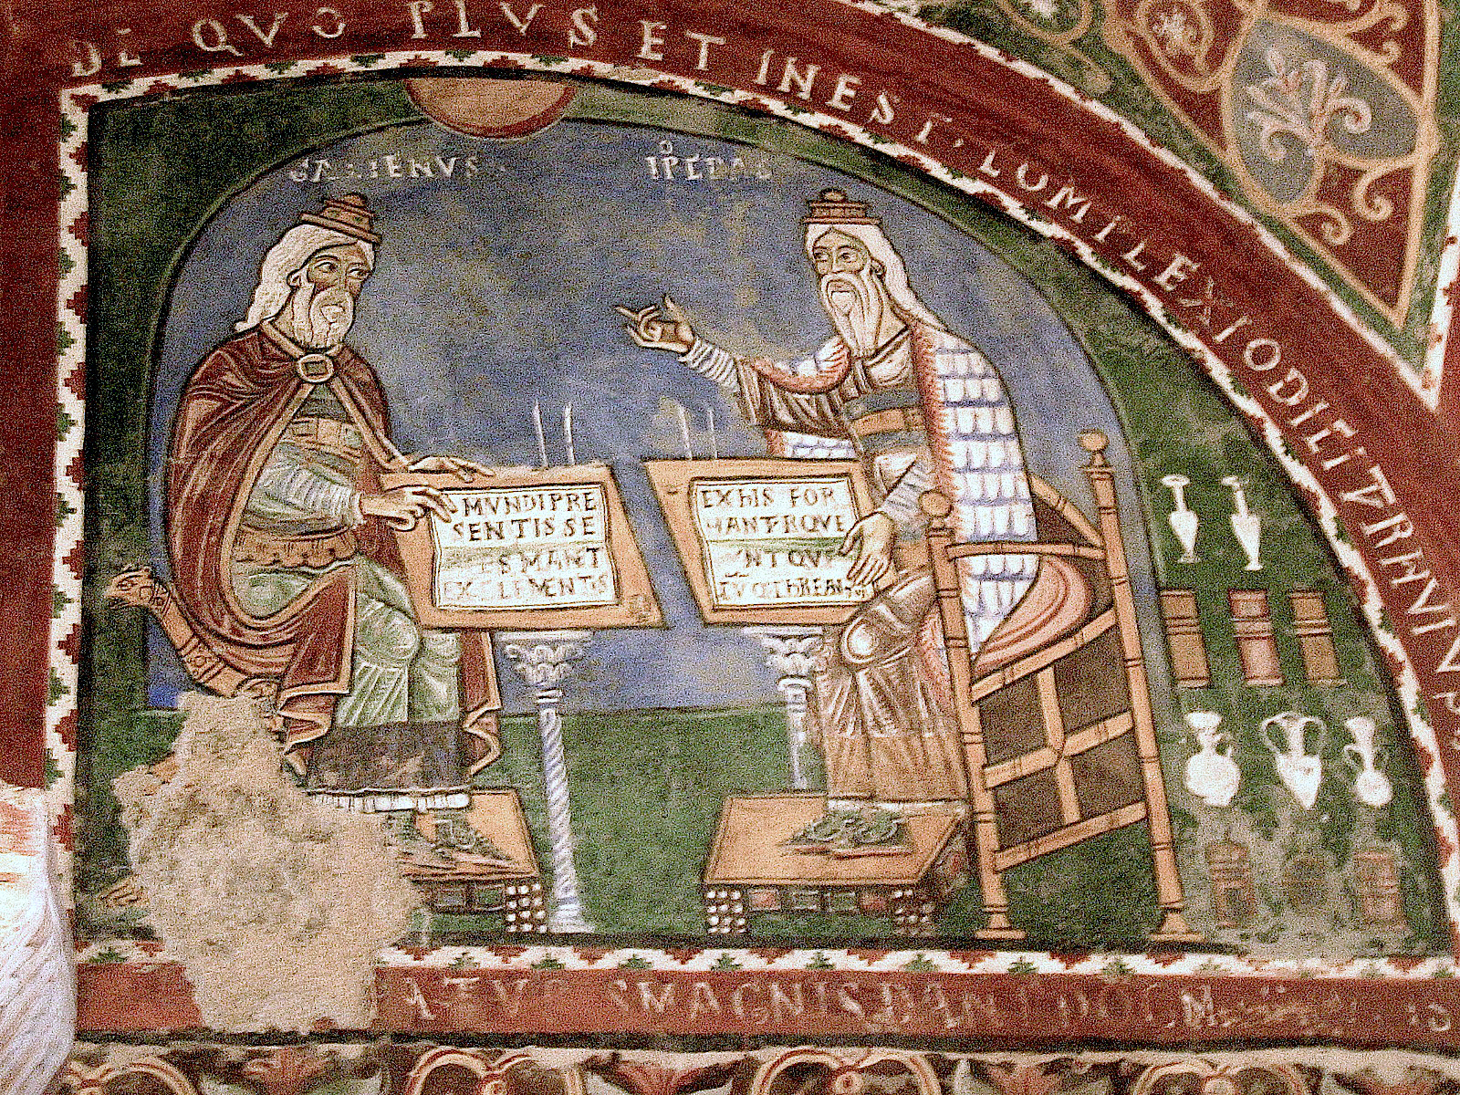
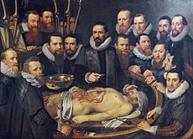
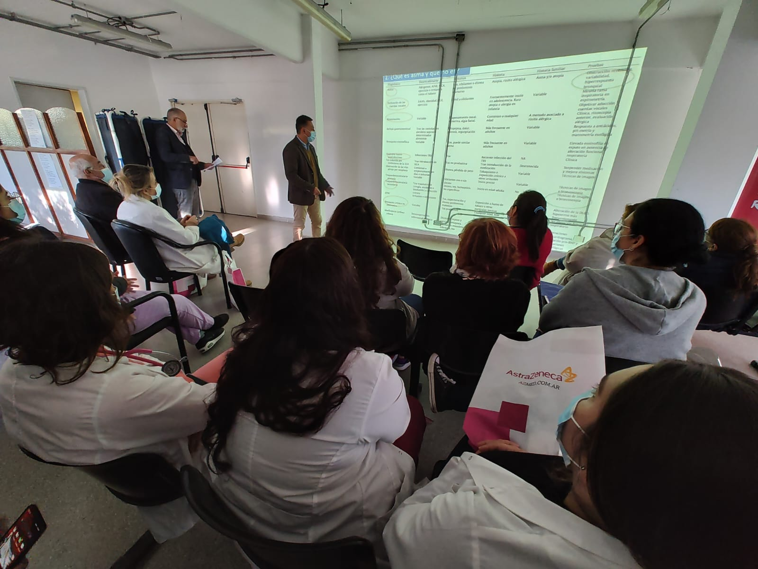
JORNADAS DE SALUD EN MORON 25 Y 26 DE OCTUBRE 2022
INTRODUCCION : un poco de historia … desde Platón , Galeno e Hipócrates …hasta la actualidad .
Los ateneos clínicos constituyen una práctica muy común y habitual en medicina.
“La Escuela de Atenas”, pintura de Rafael de Sanzio representando la famosa escuela fundada por Platón
Galeno e Hipócrates . Siglo XII, Italia
Lección de anatomía del Dr. Willem van der Meer, por el pintor neerlandés Michiel Jansz. van Mierevelt (1617).
Ateneos clínicos, Hospital de Morón ,2022
En ellos se reúnen los profesionales médicos de la misma especialidad o de distintas especialidades y se desarrolla la presentación y discusión de uno o varios casos clínicos, en los cuales cada participante expone su propia opinión sobre la base de su conocimiento y realiza un análisis en conjunto del caso presentado que finalmente se somete a revisión bibliográfica.
Es un recurso didáctico en la formación y capacitación del equipo de salud .

Slide 3
JORNADAS DE SALUD EN MORON 25 Y 26 DE OCTUBRE 2022
Objetivos
Generar conocimiento a través del razonamiento y la reflexión sobre los aspectos clínicos y patológicos del o de los casos clínicos en discusión
Lograr un intercambio académico que nutra el conocimiento de los participantes sobre todos los aspectos de la patología correspondiente a él o los casos clínicos que se presenten.
Metodología
Presentación del caso clínico.
Descripción de los aspectos que generaron la atención sobre la evolución del caso.
Evaluación y análisis de los pasos dados por el equipo interviniente en el caso.
Discusión para fomentar el intercambio de los integrantes de las distintas disciplinas.
Revisión bibliográfica, presentación de aspectos de actualización sobre el tema según el caso clínico
Conclusiones
Llevados a la práctica, se tornan en resultados fructíferos en la atención de los pacientes.
Constituyen un aprendizaje colectivo: se comparten conocimientos : todos adquirimos conocimientos
Sociabilizan , desfragmentan, fomentan el trabajo en equipo .

Slide 4

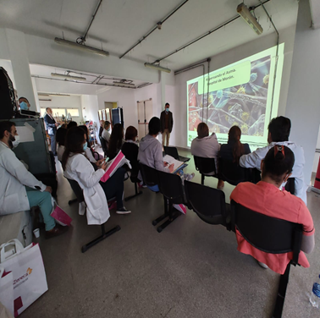
JORNADAS DE SALUD EN MORON 25 Y 26 DE OCTUBRE 2022
Nuestra experiencia :
A partir de agosto del 2021, pudimos organizarnos y crear un espacio , con día y horario definido (jueves , a partir de las 10,30 hs) para esta practica , junto a otros servicios.
Desde esta perspectiva el Hospital y el servicio de clínica medica intentamos promover espacios de intercambio y discusión para revisar conceptos, posiciones y procedimientos clínicos en equipo y con otras especialidades .

Slide 5
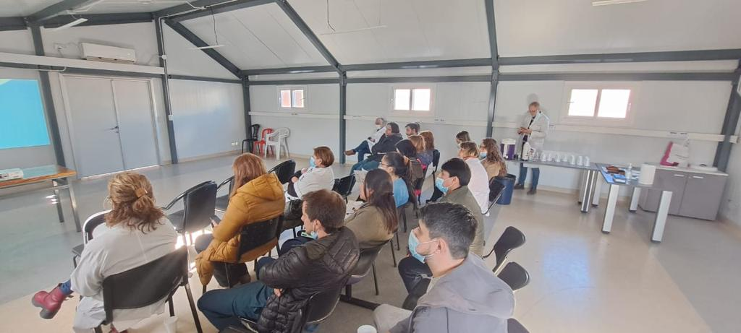
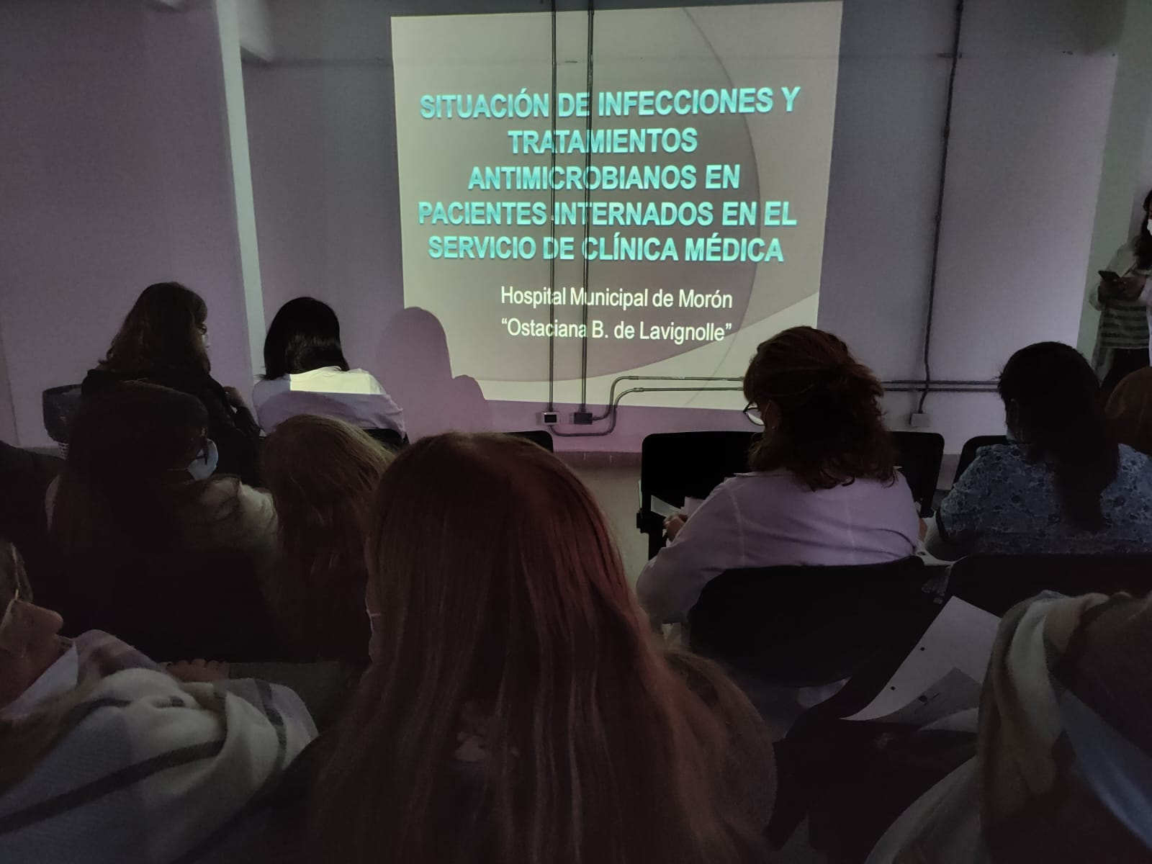
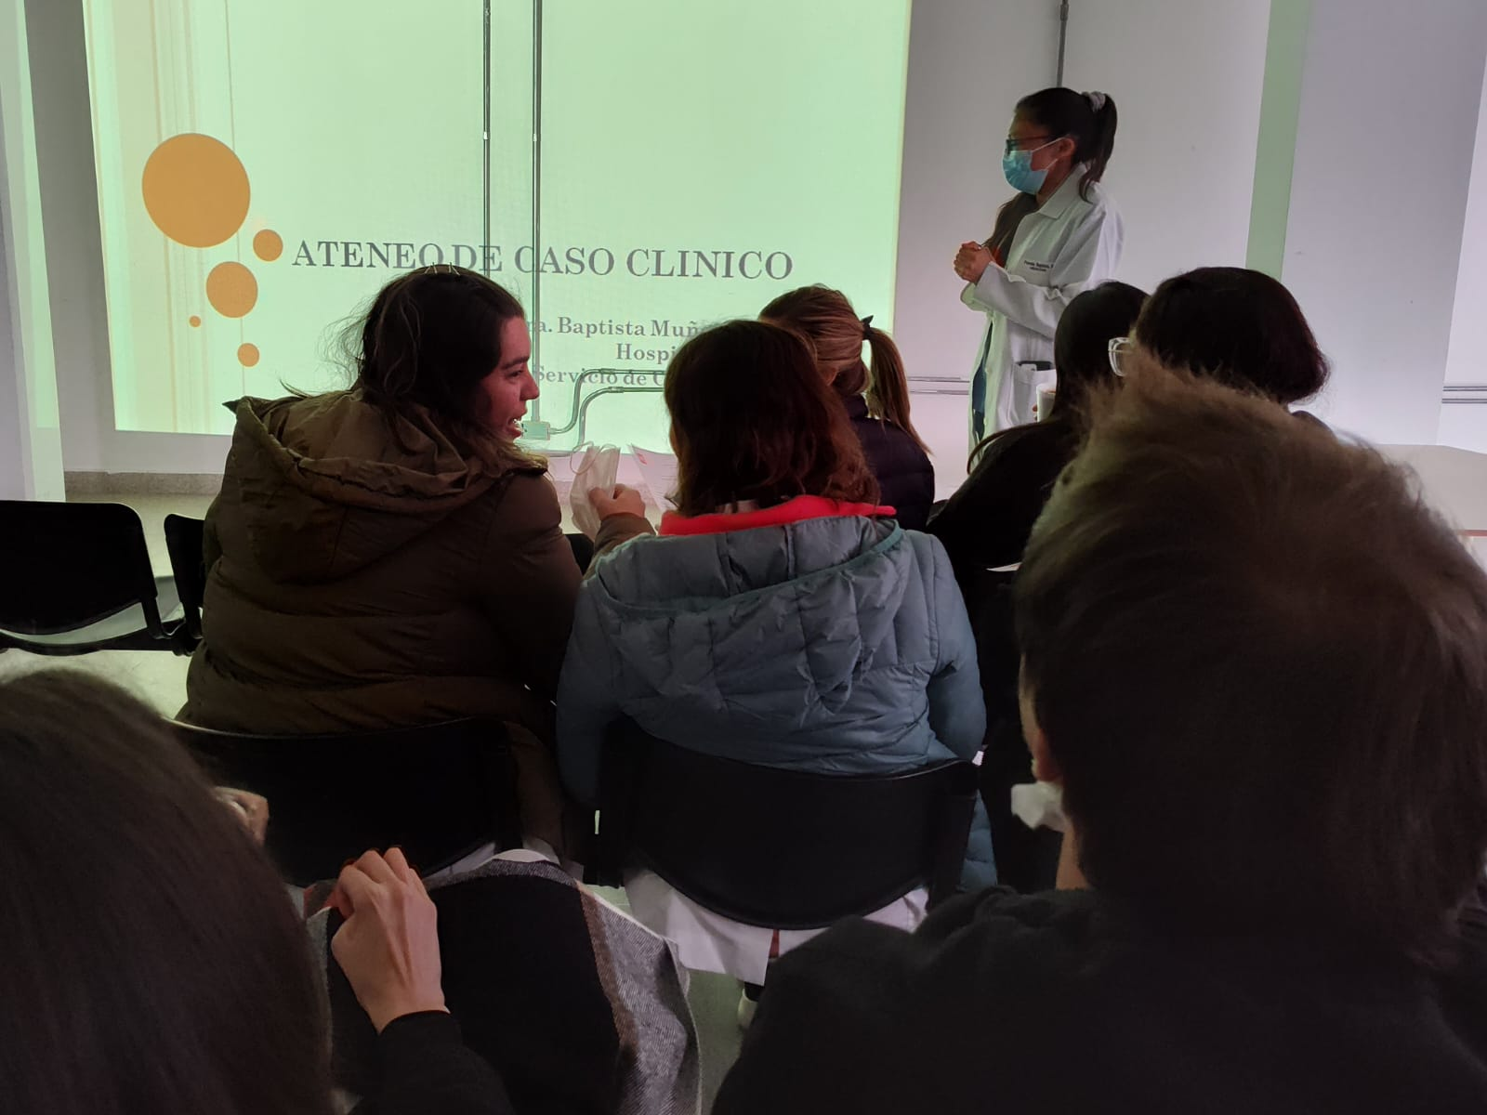
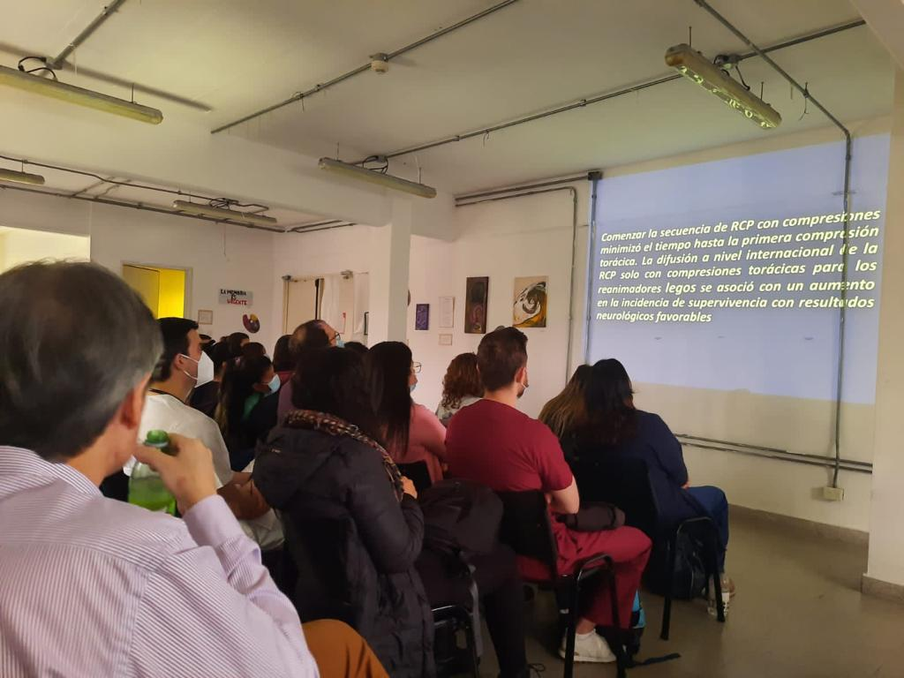
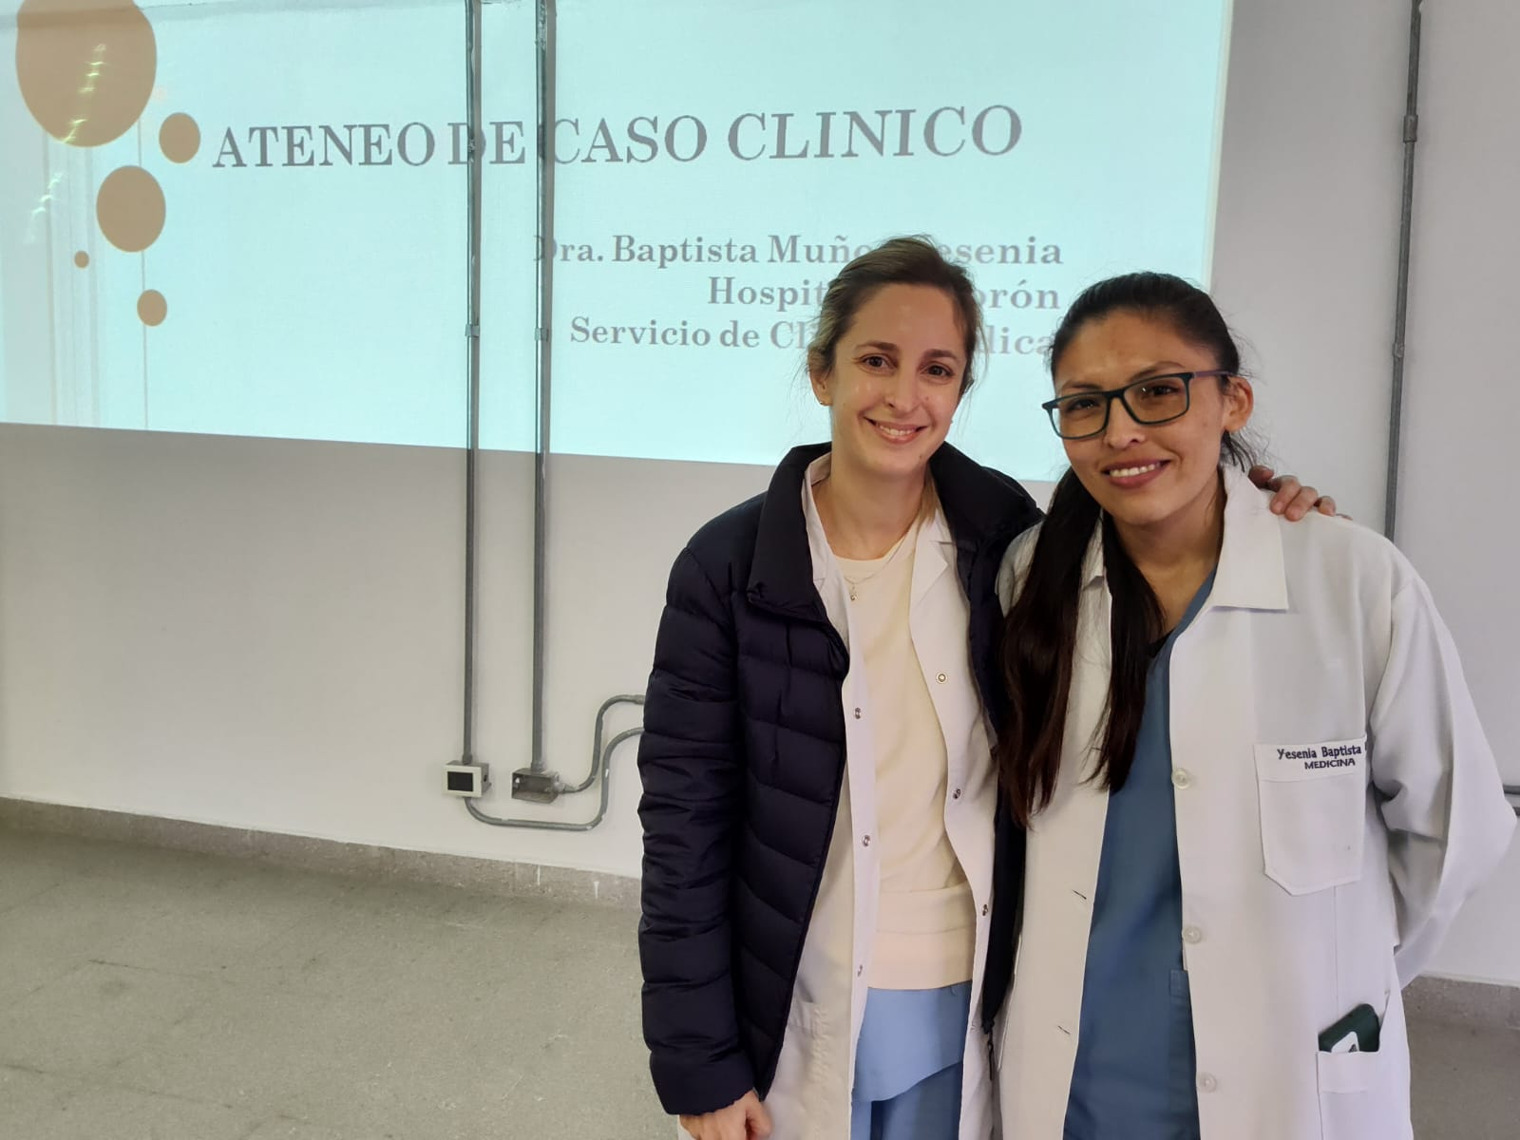
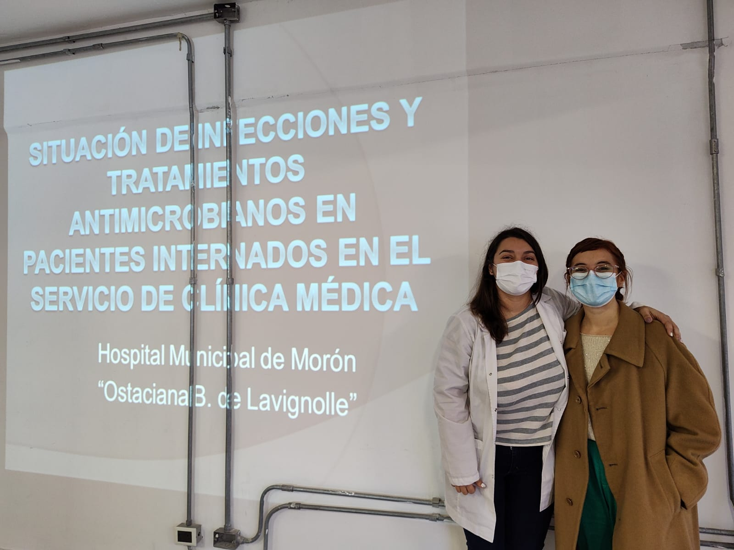
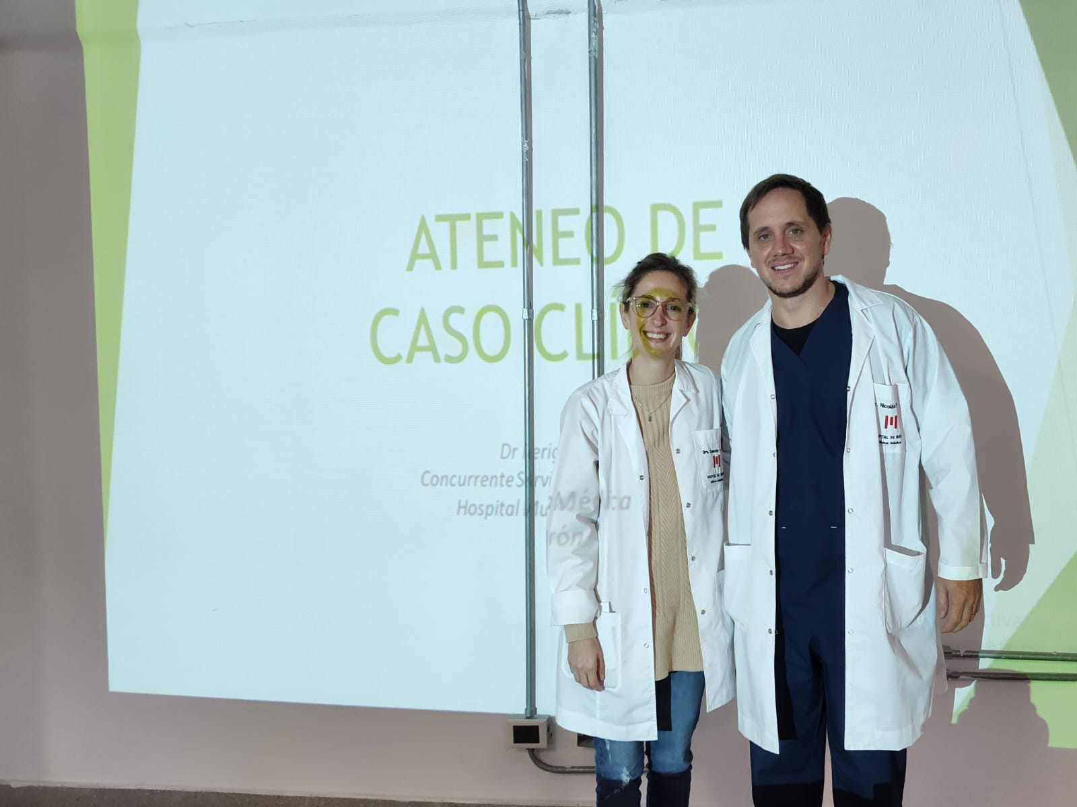
JORNADAS DE SALUD EN MORON 25 Y 26 DE OCTUBRE 2022
Algunos ateneos que se presentaron fueron :
Síndrome Nefrótico . Cavernomatosis. Linfoma de Hodking. Hematoma sofocante Post Tiroidectomía. Estado Hiperosmolar no Cetosico.Farmacodermia. Neumonía de lenta resolución. Trombosis en contexto de cáncer. Nefritis Lúpica. Aspergilosis Pulmonar en contexto de TBC. Sme Nefrótico. Sme Colestásico no litiásico. Sme Febril Prolongado .Cetoacidosis Diabética Pancitopenia. Bronconeumonía Tuberculosa . Síndrome Coronario Agudo con compromiso de ramo intermedio….

Slide 6
JORNADAS DE SALUD EN MORON 25 Y 26 DE OCTUBRE 2022
Conclusiones:
Llevados a la práctica, se tornan en resultados fructíferos en la atención de los pacientes.
Constituyen un aprendizaje colectivo
Sociabilizan
Se comparten conocimientos , todos adquirimos conocimientos

Slide 7
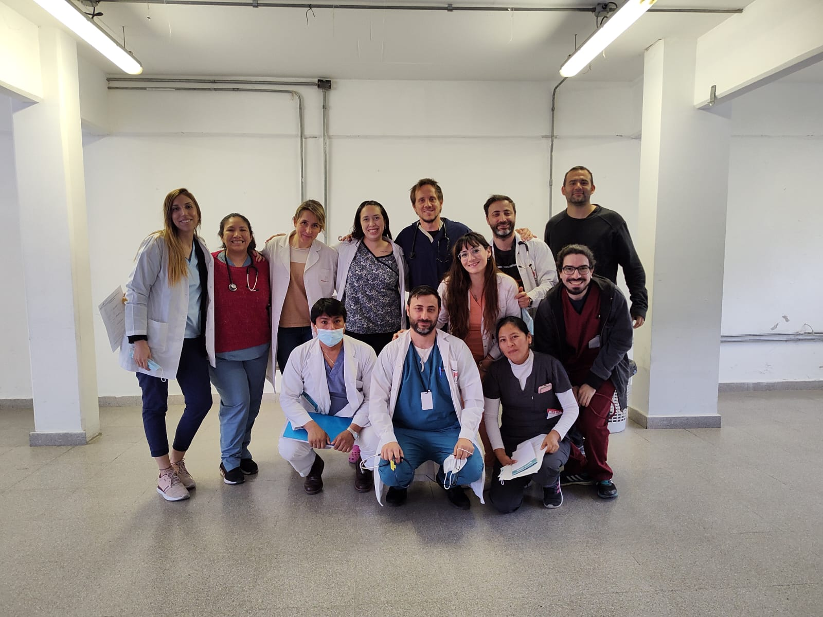
JORNADAS DE SALUD EN MORON 25 Y 26 DE OCTUBRE 2022
“Todos nosotros sabemos algo . Todos nosotros ignoramos algo . Por eso aprendemos siempre .”
Paulo Freire
Servicio de Clínica Medica . Hospital de Morón /2022.

